Slide 1
铅笔不能咬

Slide 2
了解使用文具的不安全行为以及产生的危险，了解咬铅笔对小朋友的危害。
会安全使用文具，能够遵守安全使用文具的规则。

Slide 3
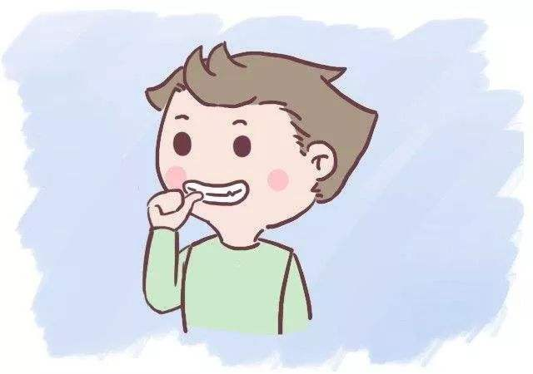
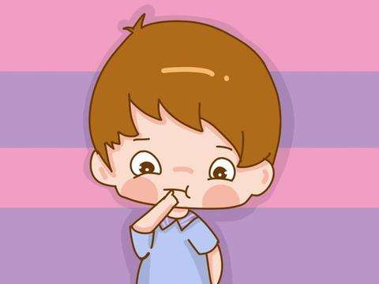
他们在干什么？你有这种习惯吗？
咬手指

Slide 4
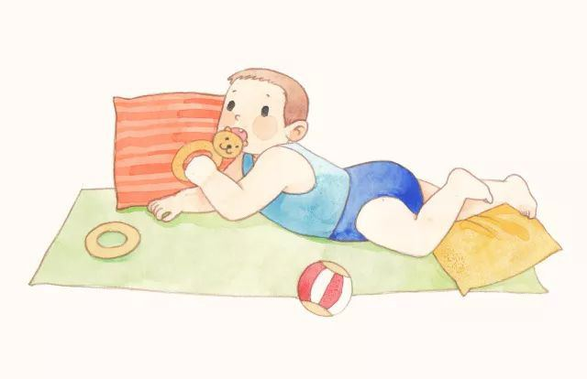
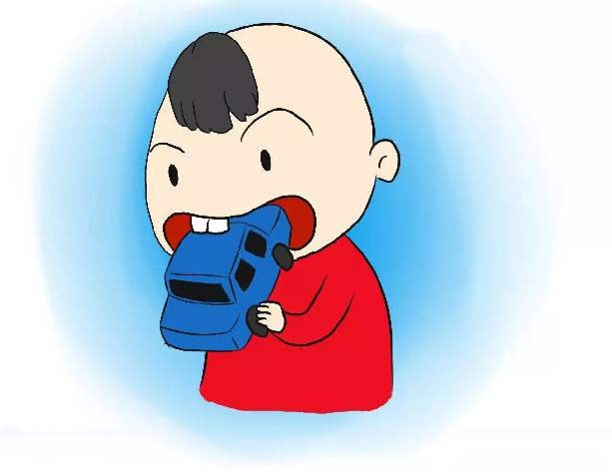
咬玩具

Slide 5
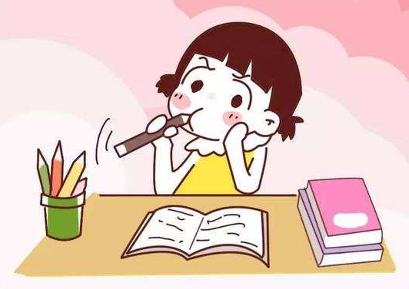
咬铅笔

Slide 6
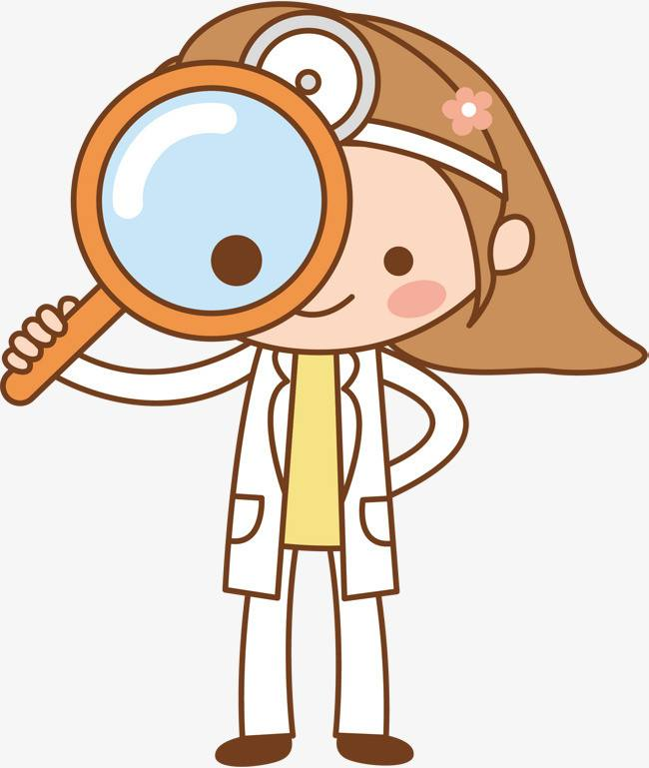
你知道吗，乱咬东西不卫生，会影响我们的身体健康。

Slide 7
最近皮皮猴就因为咬铅笔严重影响了生活，幸好及时改正了，让我们一起来看看吧。

Slide 8
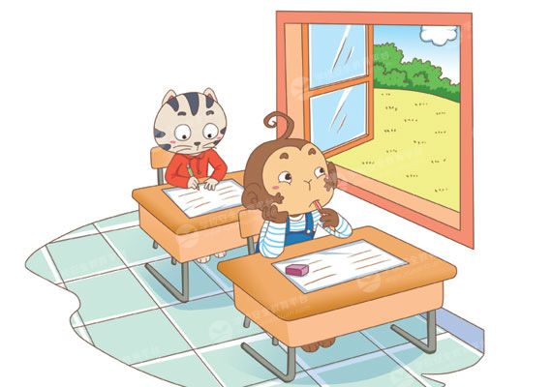
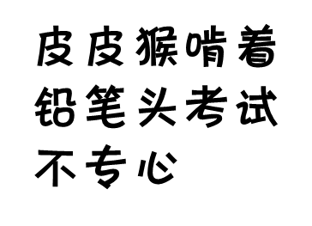

Slide 9
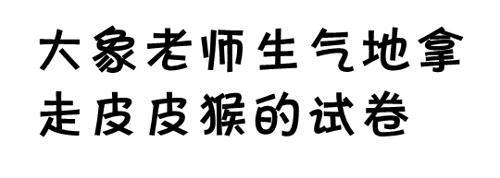
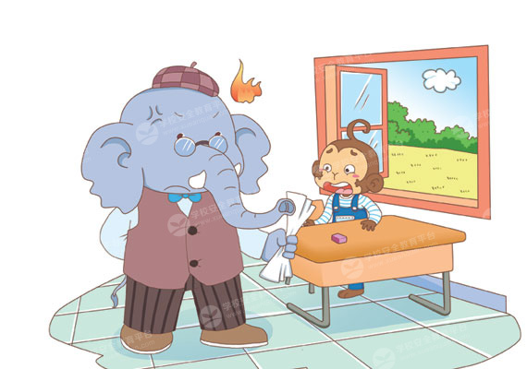

Slide 10
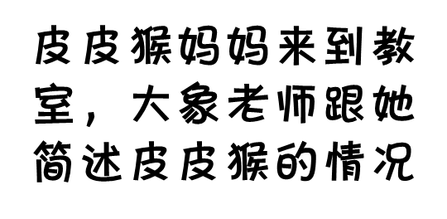
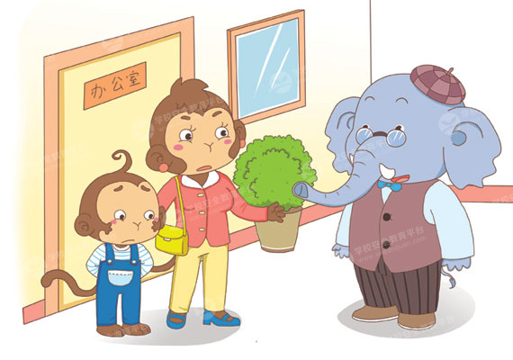

Slide 11
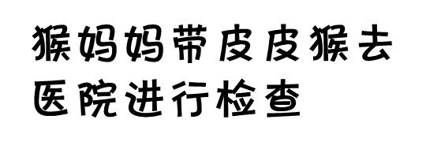
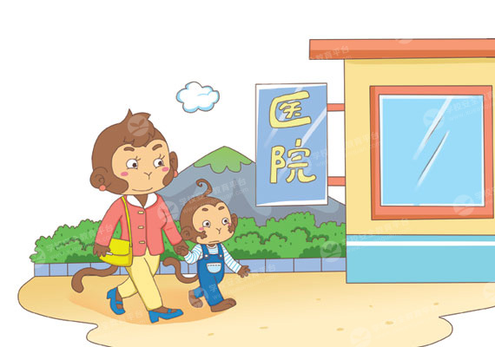

Slide 12
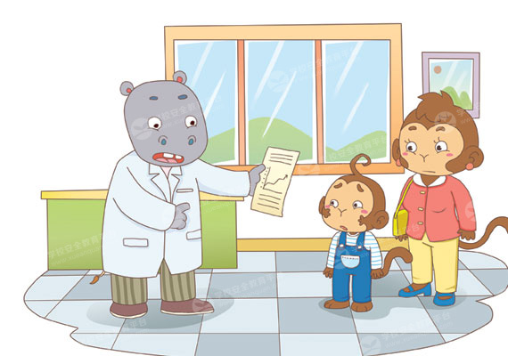

Slide 13
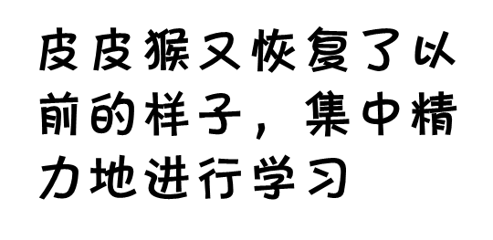
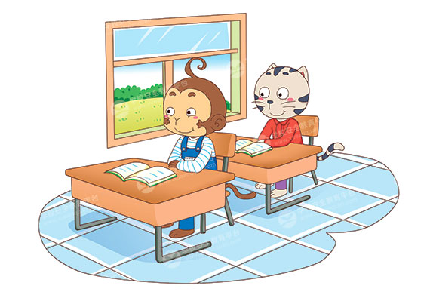

Slide 14
大象老师为什么会生气？
皮皮猴以前是一个怎样的学生？
妈妈带皮皮猴去医院后，河马医生发现皮皮猴得了什么病？
皮皮猴多动、注意力不集中的原因是什么？

Slide 15
咬铅笔的四大危害
危害一：血铅超标。普通铅笔外层的油漆或塑料膜含铅量高，长期咬铅笔会造成血铅超标，导致注意力不集中，严重的会侵害神经功能，致使患上抽动症等疾病。

Slide 16
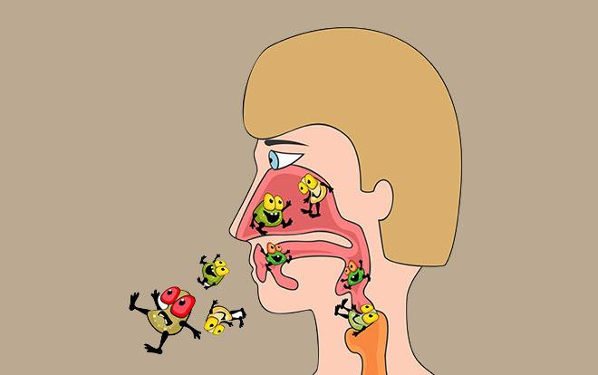
危害二：易引发各种口腔疾病。经常咬铅笔甚至把削尖的铅笔放到嘴里啃咬，会戳破口腔黏膜，形成恶性循环，长期反复发作的自伤性溃疡是引发舌癌、唇癌等口腔癌症的主要原因。

Slide 17
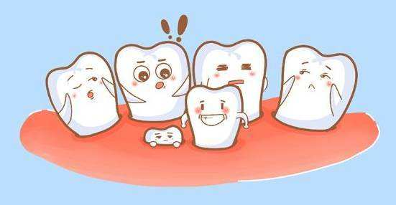
危害三：形成畸齿。经常啃咬铅笔，会导致牙齿排列不整齐，出现“铅笔型”的豁口及“畸齿”现象。

Slide 18
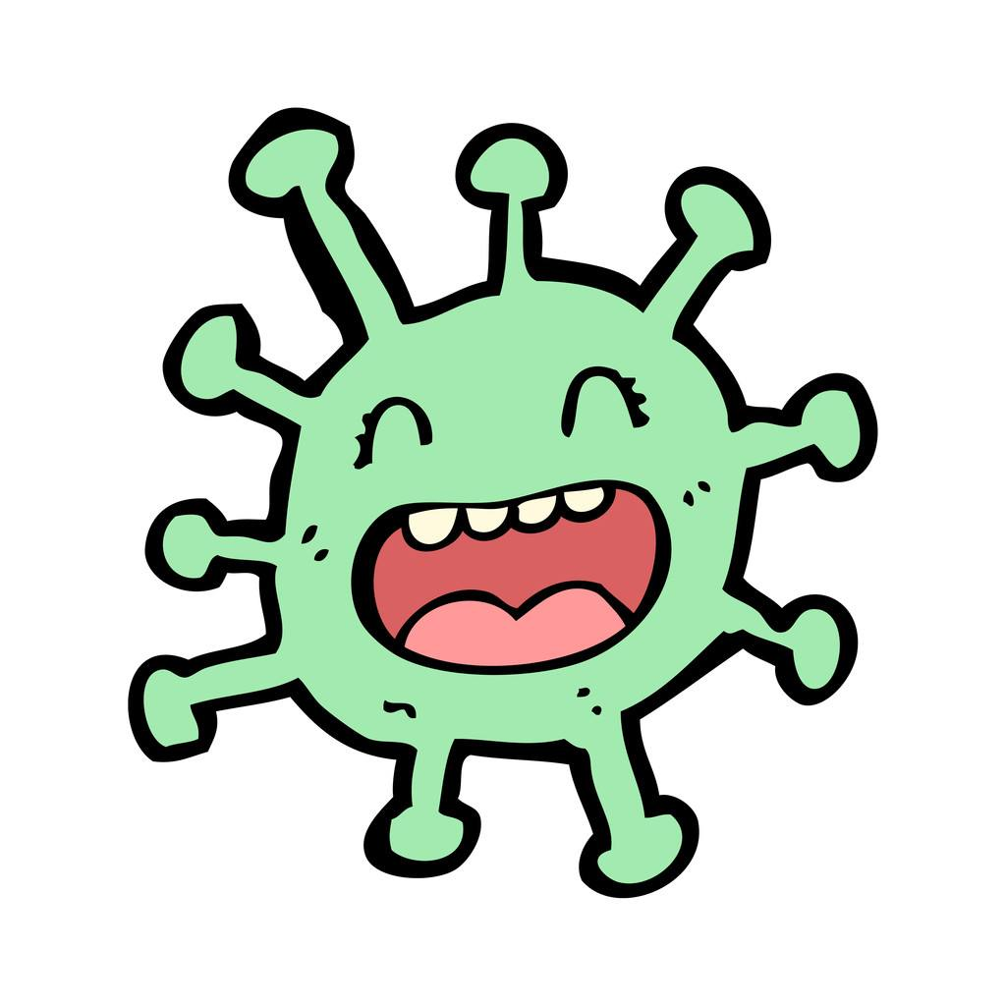
危害四：细菌感染。铅笔上有很多细菌，咬铅笔时会被细菌感染，容易引发各种传染疾病。

Slide 19
你觉得下面小朋友的这些行为对吗？

Slide 20
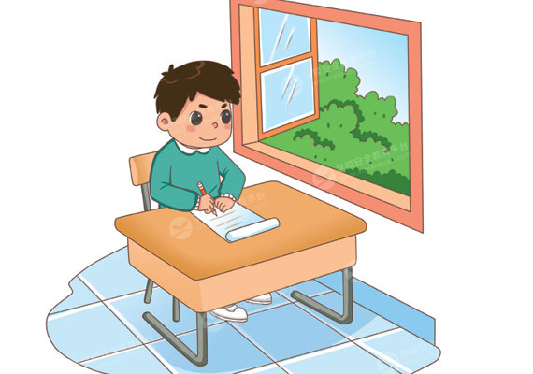
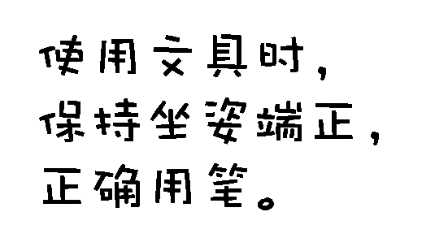

Slide 21
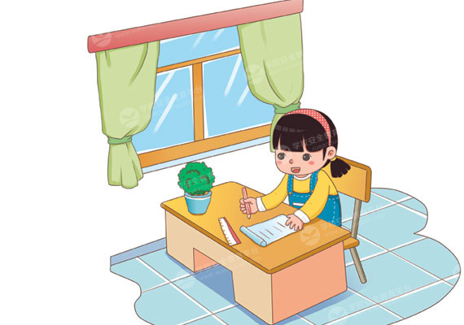
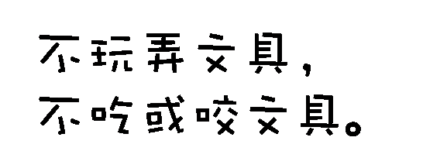

Slide 22
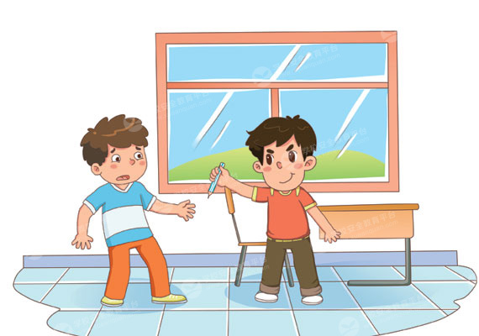
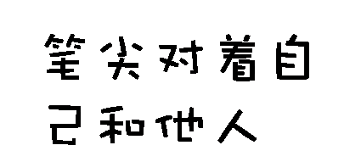
×

Slide 23
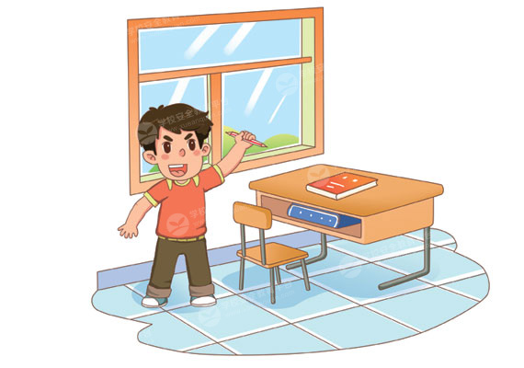
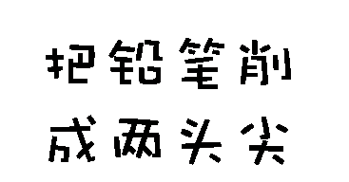
×

Slide 24
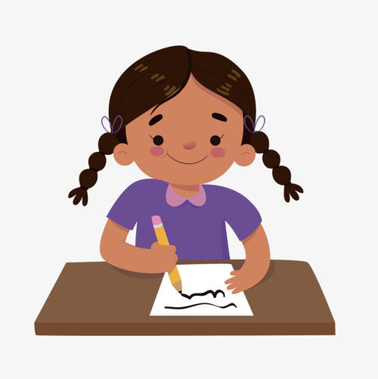
安全使用小铅笔
活动前准备：
根据学生数量准备白纸和削好的铅笔；
活动过程：
以安全使用小铅笔为命题，让小朋友用铅笔在画纸上自由绘画，教师巡回观察指导，提醒小朋友安全使用铅笔；小朋友出现不良的用笔习惯及时示范指导，让小朋友通过实际操作掌握如何安全的使用铅笔。

Slide 25
小小铅笔本领大，
能写字来能画画，
不乱扔，不乱戳，
做个护笔的好娃娃。

Slide 26
小朋友们，铅笔千万不能咬哦！

Slide 27
1.下课时，同学们在教室里嬉戏，有位同学把铅笔尖对着其他同学。
A.正确 B. 错误
2.小朋友可以把铅笔削成两头尖，用起来方便。
A.正确 B. 错误
3.小朋友在写字时，要端正坐姿，正确用笔。
A.正确 B. 错误
4.铅笔上有很多细菌，经常咬铅笔容易引发各种传染疾病。
A.正确 B. 错误
5.上课时，有些小朋友喜欢把铅笔含在嘴里。
A.正确 B. 错误
参考答案： B、B、A、A、B

